Slide 1
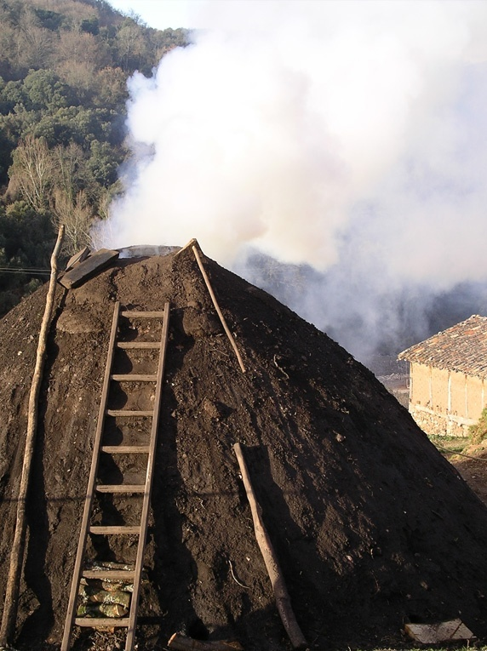
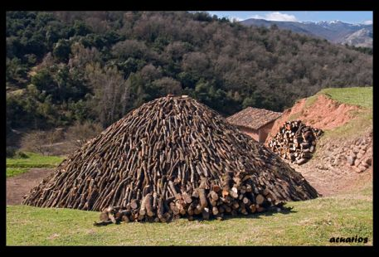


CARBONERA,
DE LEDESMA
DE LA COGOLLA
(La Rioja)

Slide 2
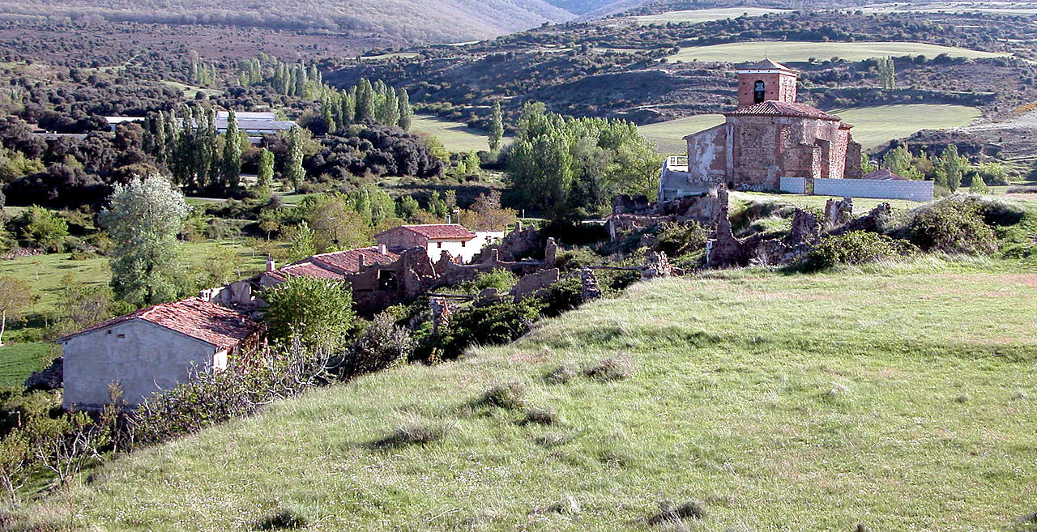
LEDESMA
DE LA COGOLLA
(La Rioja)

Slide 3

Ledesma de la Cogolla a 750 m. de altitud, perteneciente a la comarca de Nájera y en el límite de La Rioja Alta, está a 40 kms. de Logroño. Se accede por la carretera LR-113, que desde Nájera serpentea junto al río Najerilla. Una desviación nos adentra en el valle recorrido por el río Ledesma, también denominado río Cojo, y después de 5 kms. de magnífico paisaje se llega al pueblo. Se sitúa al pie de las estribaciones de la Sierra de Moncalvillo, entre los montes Las Dehesas,Vacariza y El Encinar. Tiene una extensión de 12,1 km², ocupando sus bosques, especialmente de encinas, la tercera parte de su territorio.

Slide 4
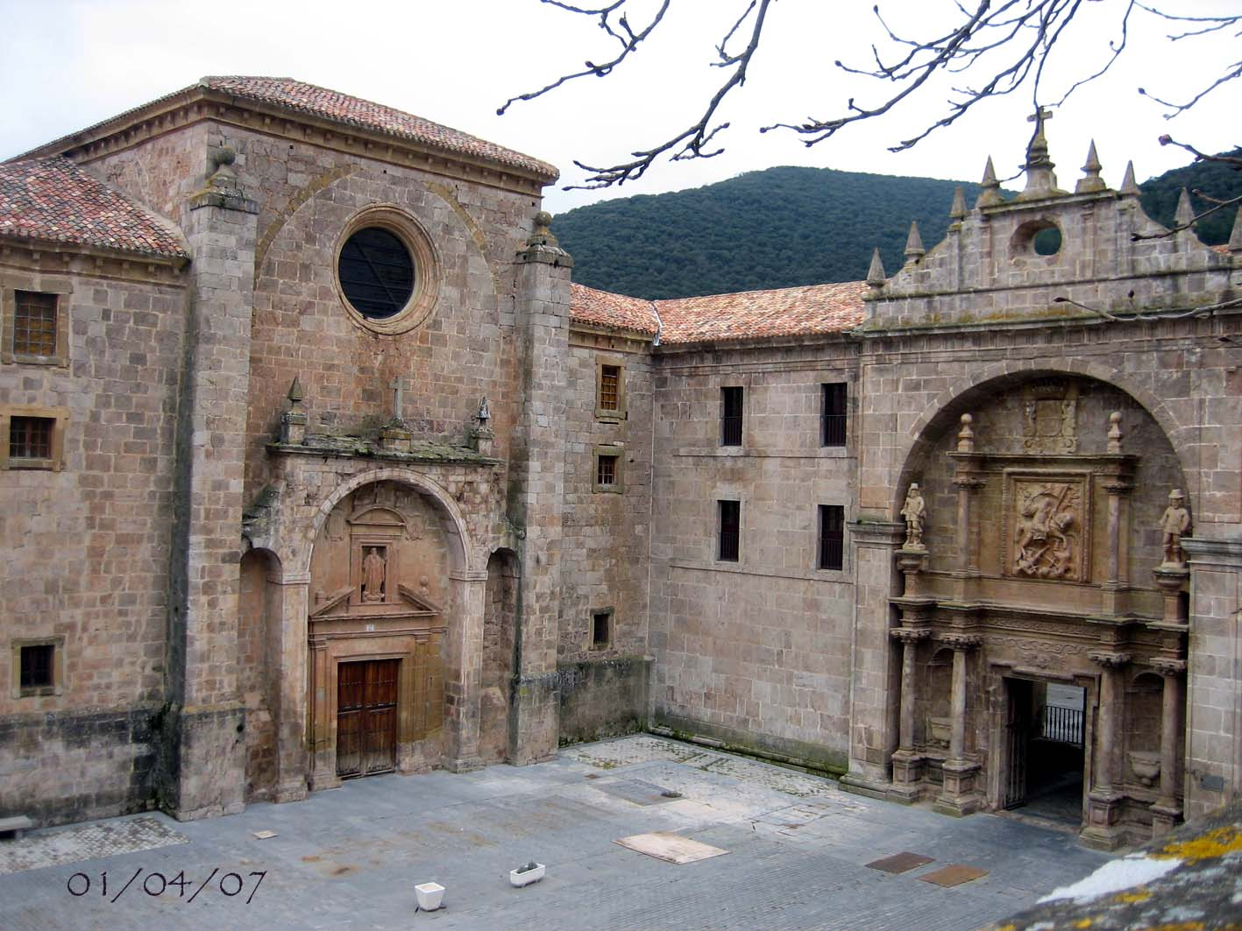
LEDESMA
DE LA COGOLLA
(La Rioja)

Slide 5
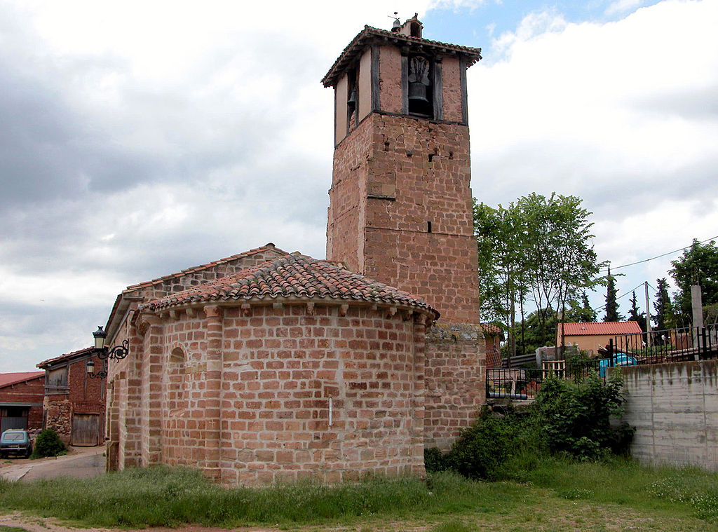
LEDESMA
DE LA COGOLLA
(La Rioja)

Slide 6
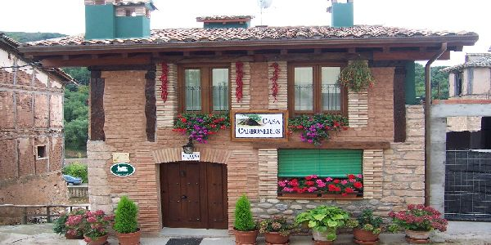
LEDESMA
DE LA COGOLLA
(La Rioja)

Slide 7
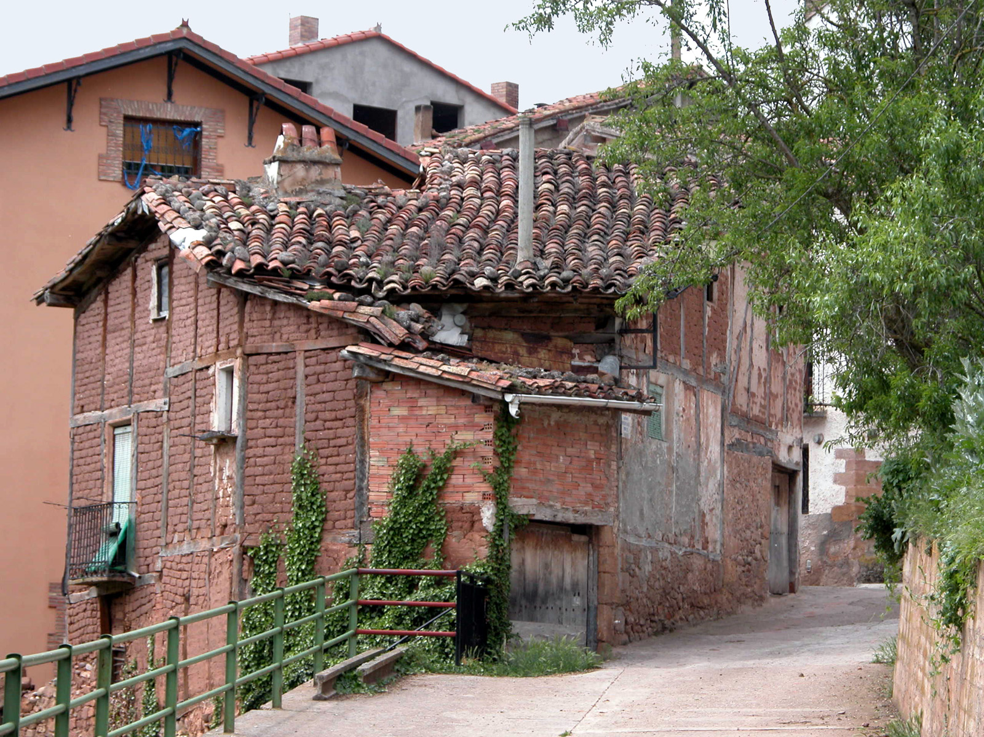
LEDESMA
DE LA COGOLLA
(La Rioja)

Slide 8
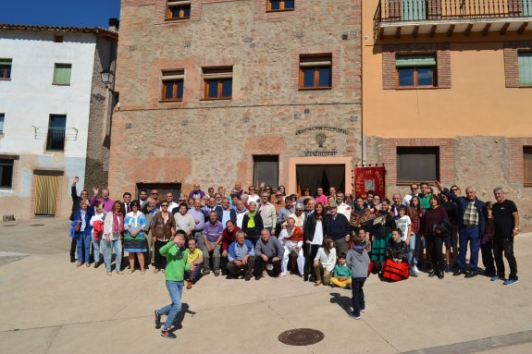
LEDESMA
DE LA COGOLLA
(La Rioja)

Slide 9
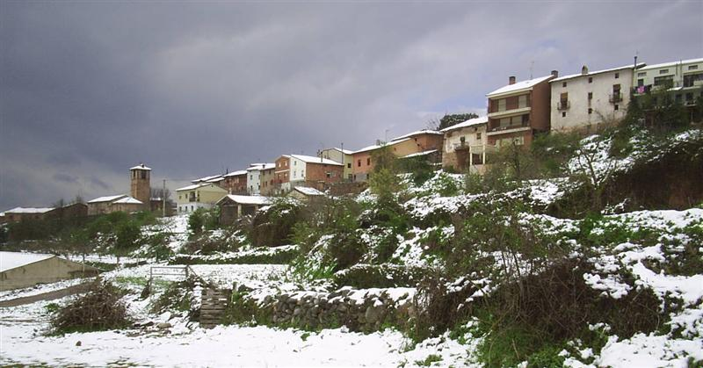
LEDESMA
DE LA COGOLLA
(La Rioja)

Slide 10

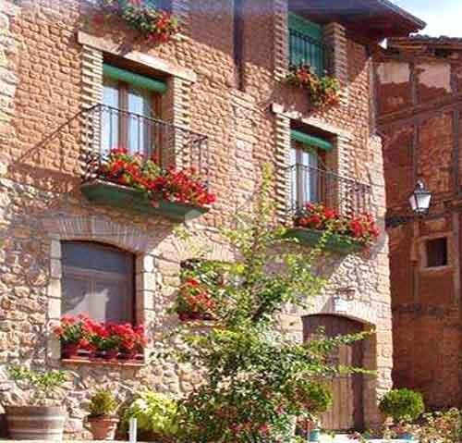
LEDESMA
DE LA COGOLLA
(La Rioja)

Slide 11
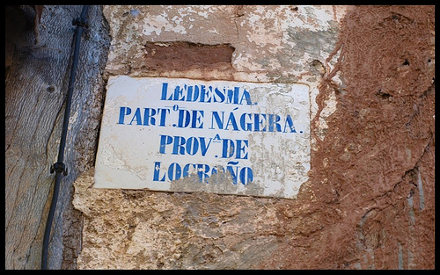

Slide 12
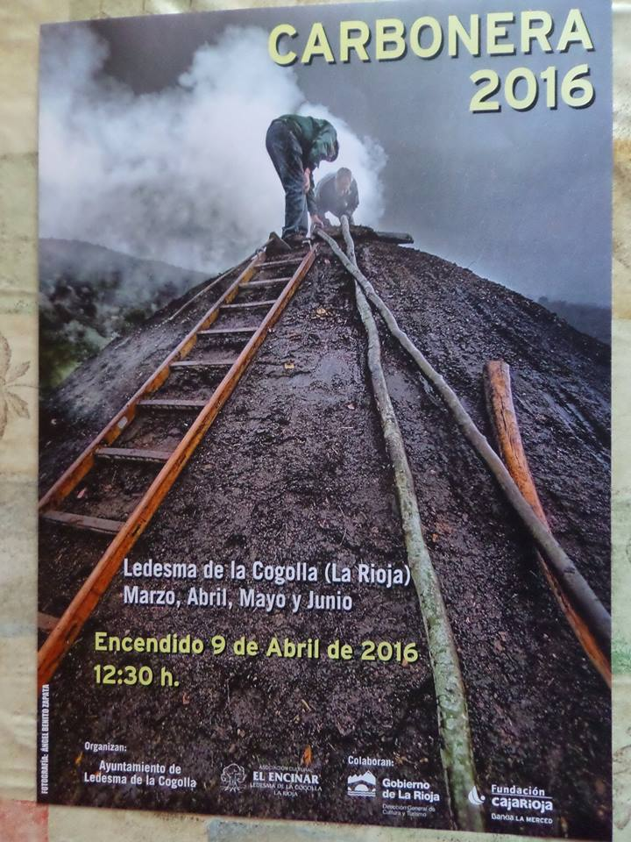
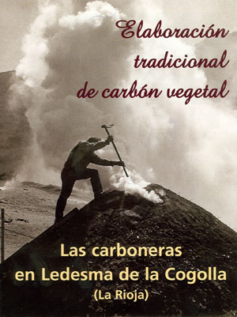

Slide 13
La elaboración artesanal del carbón, consiguiendo su formación desde la combustión incompleta de la madera, requiere la elaboración de una carbonera, es decir, una pira de leña, posteriormente cubierta de hojas y tierra y en la que, finalmente, se introduce fuego con objeto de realizar la combustión.
La combustión de estas carboneras dura alrededor de 30-35 días. Transcurrido este lapso de tiempo y si el proceso se ha desarrollado de forma correcta se obtiene el carbón en una proporción de, aproximadamente, la quinta parte de la leña que se ha utilizado en la formación de la carbonera.
En cuanto a este proceso de elaboración debe tenerse en cuenta que antes y ahora se realiza de forma idéntica; Únicamente la corta, mediante sierra mecánica, y la propia ubicación de la carbonera fuera de los montes y, en todo caso, el traslado de la madera, mediante vehículos motorizados, nos recuerdan los tiempos modernos.

Slide 14
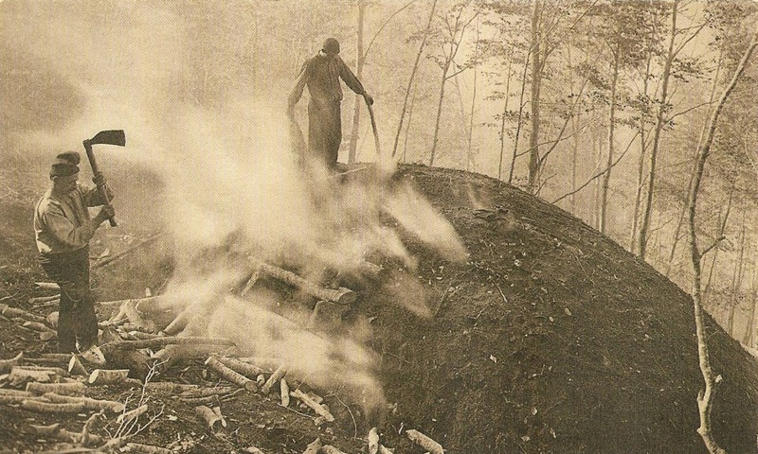

Slide 15
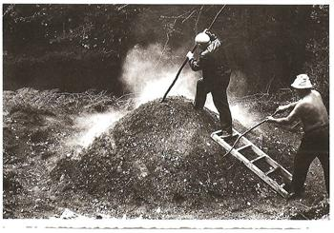

Slide 16
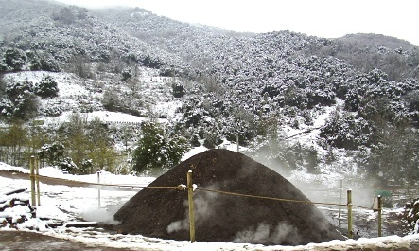

Slide 17
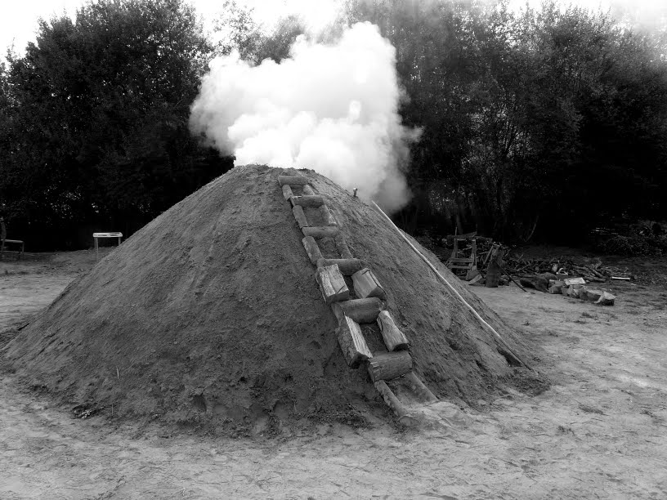

Slide 18
Se inicia el montaje colocando en el punto central y perpendicular a la base, dos troncos tiesos que harán de chimeneas y sucesivamente, en piras circulares, se van colocanco troncos gruesos, ligeramente inclinados hacia el centro, rellenando todos los huecos con ramas finas dándole a la carbonera forma cónica.
En el inicio del montaje es de vital importancia la correcta colocación de los troncos puesto que ello conforma la chimenea, caño o tiro de la carbonera, por donde se realizará primero el encendido y, posteriormente, la alimentación y el cebado cuando se requiera; por tanto de ello va a depender que la combustión no presente problemas.

Slide 19
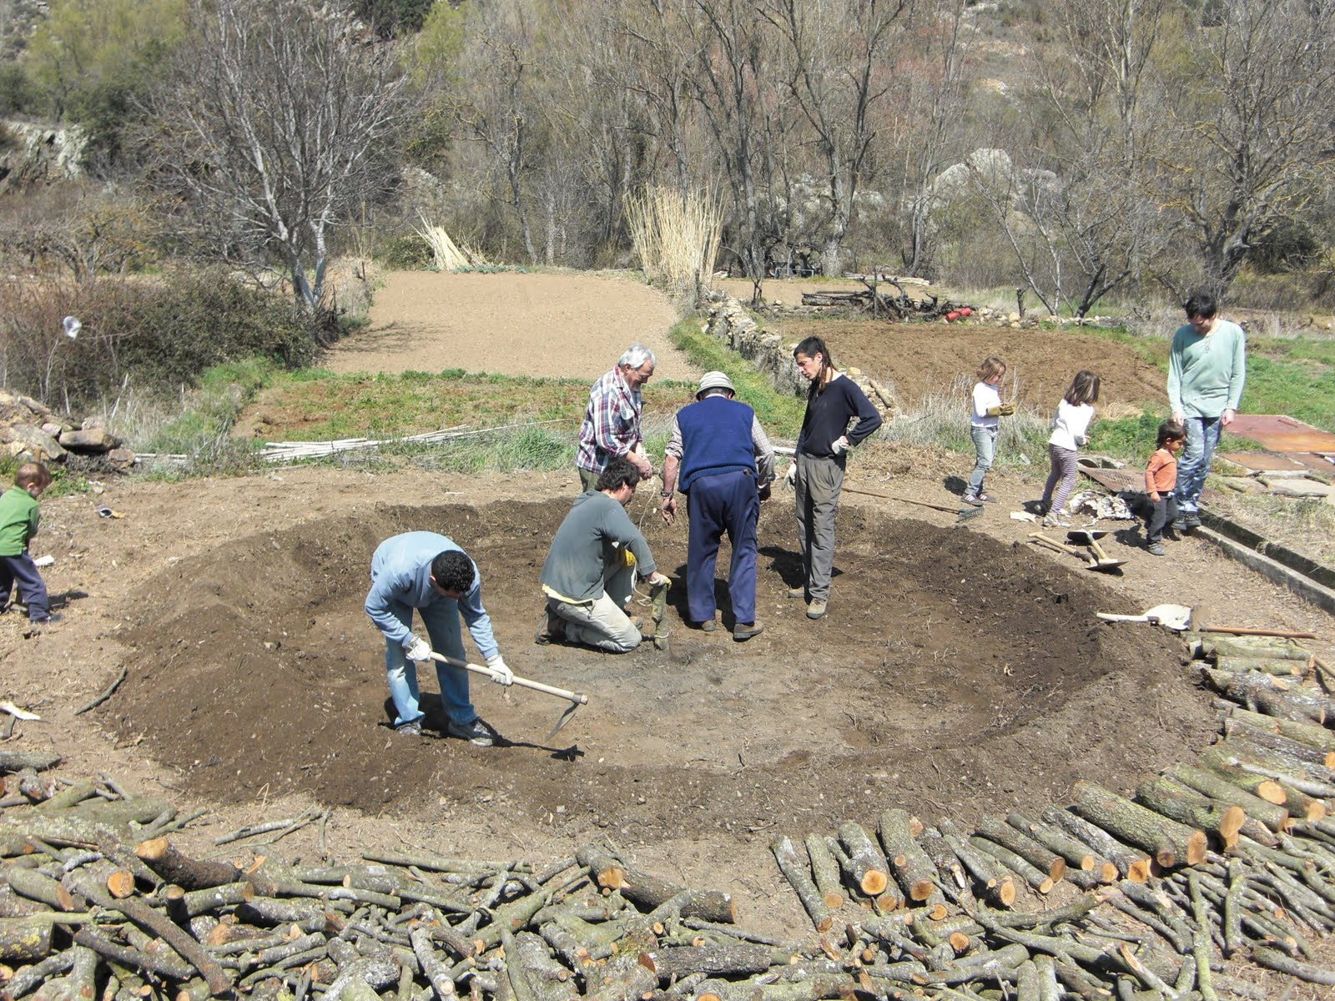

Slide 20
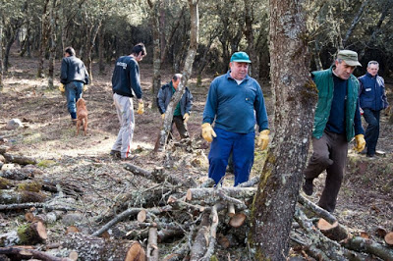

Slide 21
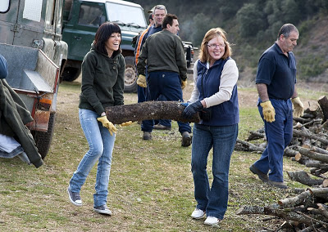

Slide 22
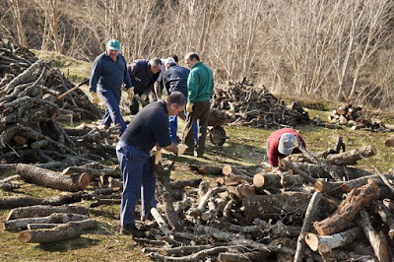

Slide 23
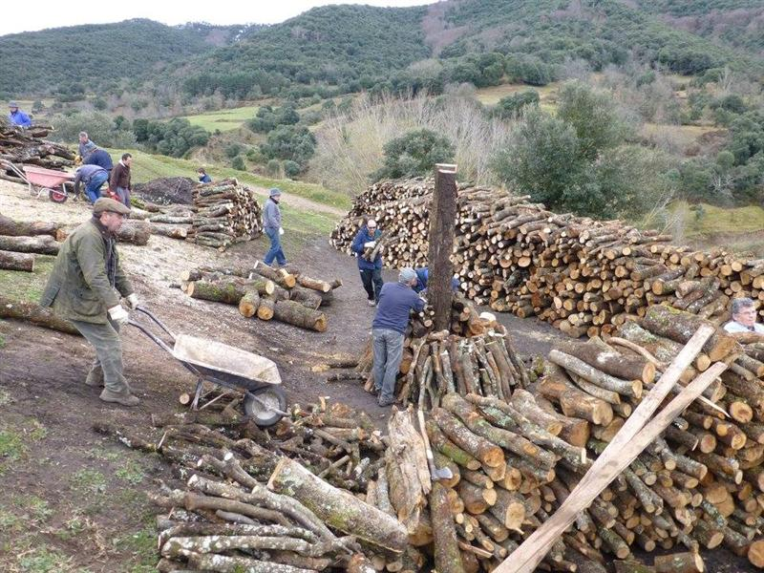

Slide 24
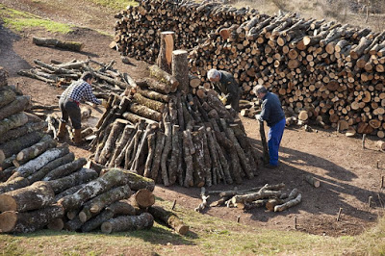

Slide 25
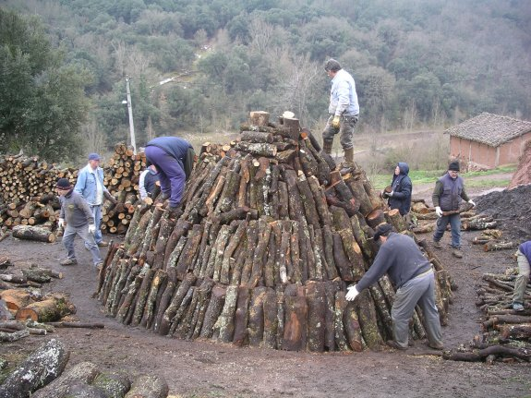

Slide 27
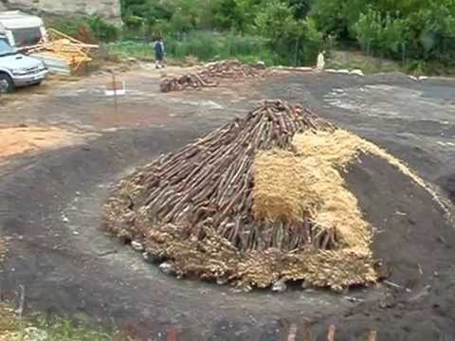

Slide 28
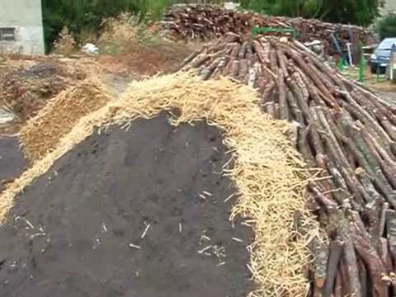

Slide 29
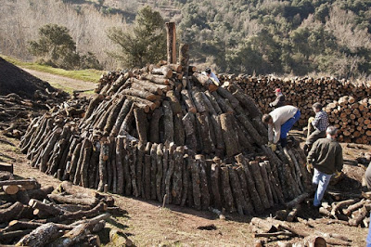

Slide 30
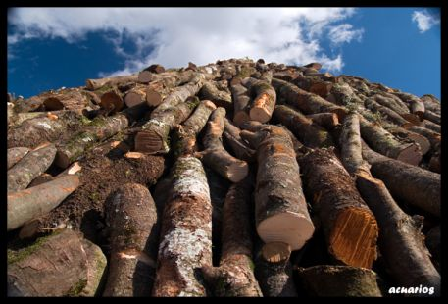

Slide 31
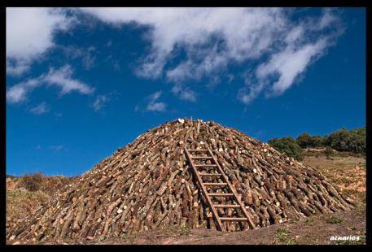

Slide 32
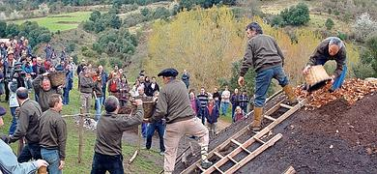

Slide 33
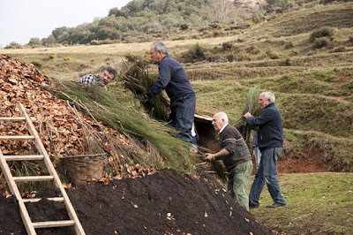

Slide 34
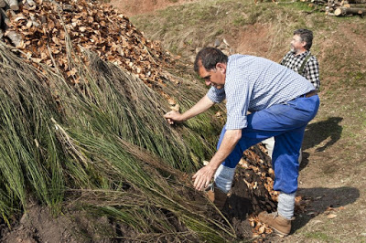

Slide 35
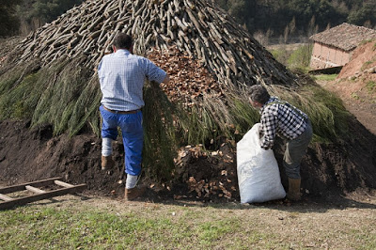

Slide 36
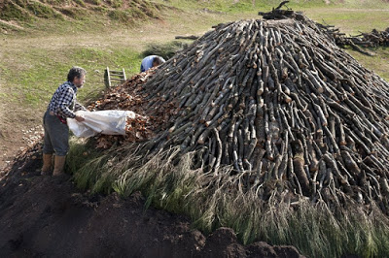

Slide 37
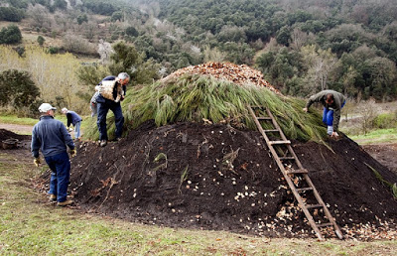

Slide 38
En Ledesma tradicionalmente este carbón no se dedicaba al autoconsumo sino a su venta, no hay que olvidar que se trataba de una forma de economía rural que tenía su importancia dentro de las escasas actividades económicas que las condiciones de la zona permitían desarrollar. A este respecto Pascual Madoz nos dice en el siglo XIX que el producto "posiblemente se destinaba a los pueblos del Valle del Ebro sin recursos leñosos y a los núcleos más habitados como Nájera" y así se siguió haciendo hasta que finalizó la actividad.

Slide 39
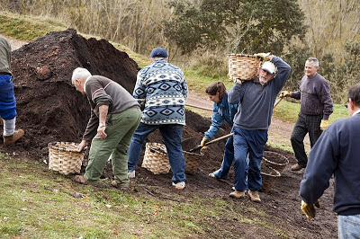

Slide 40
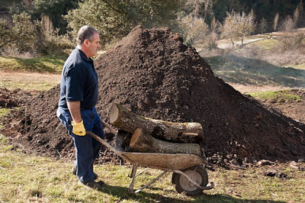

Slide 41
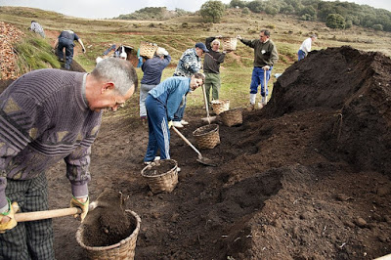

Slide 42
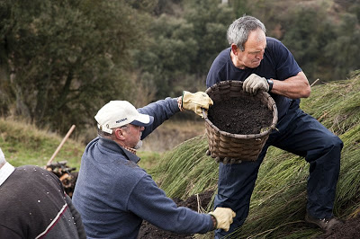

Slide 43
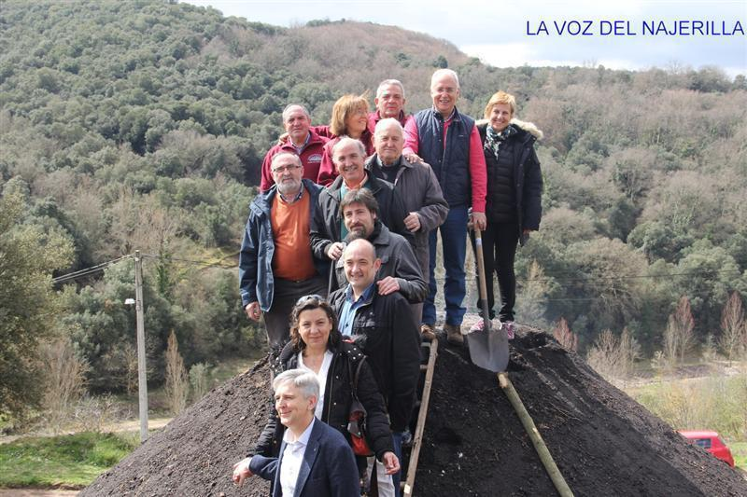

Slide 44
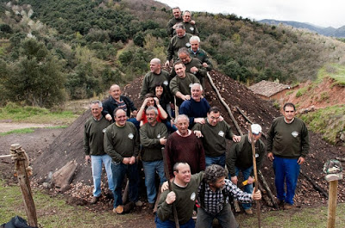

Slide 45
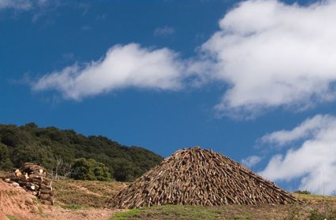

Slide 46
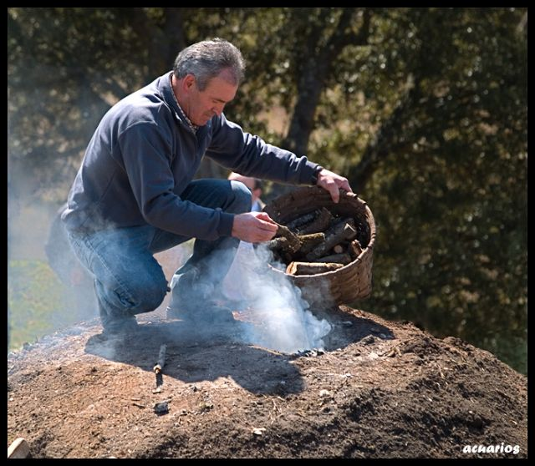

Slide 47
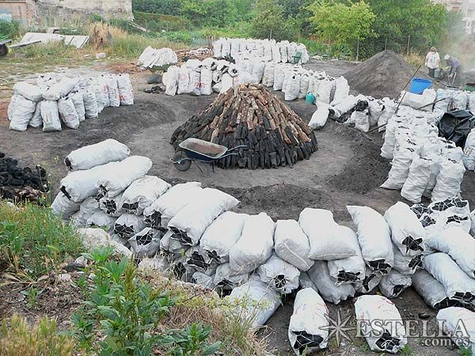

Slide 48
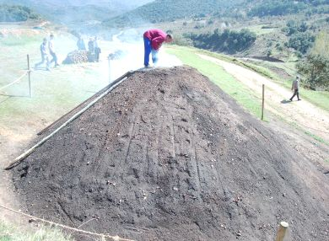

Slide 49
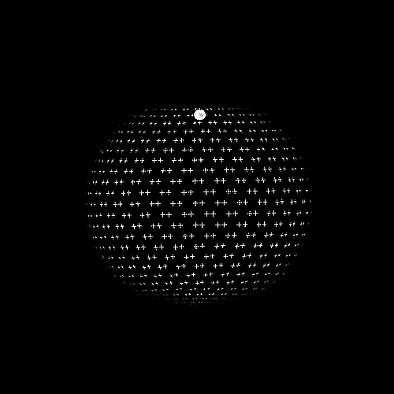

Slide 50
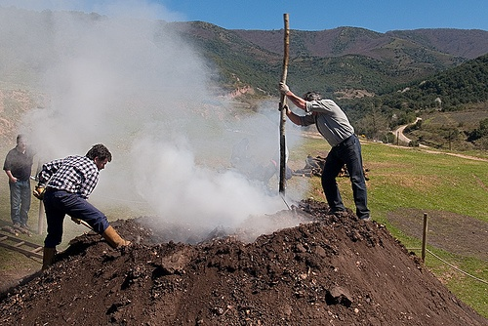

Slide 51
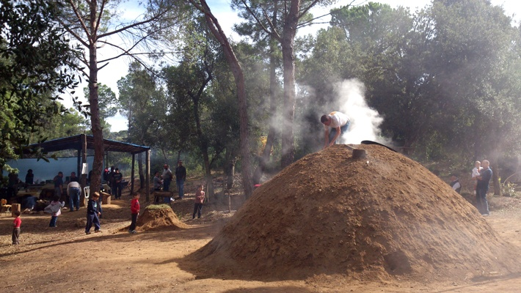

Slide 52
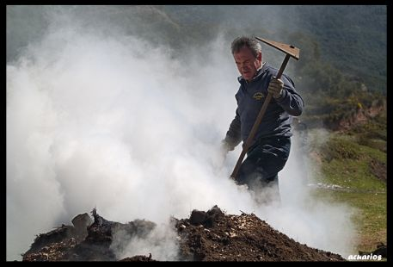

Slide 53
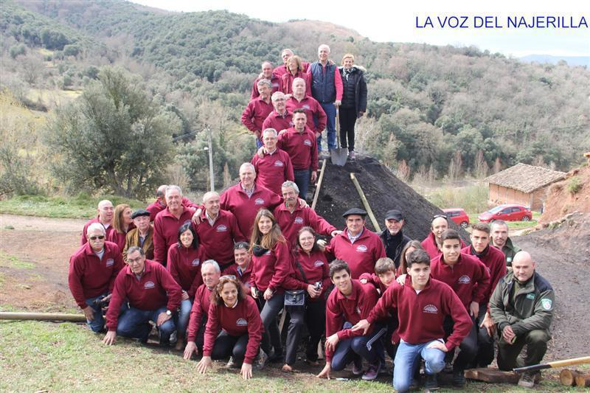

Slide 54


Slide 55


Slide 56


Slide 57


Slide 58


Slide 59


Slide 60



Slide 61


Slide 63

UN FUERTE
ABRAZO,
QUE TENGAS
UN BUEN DÍA

Slide 64







¿Te ha gustado?
Puedes ver más entrando
Aquí
Además puedes recibir powerpoints en tu correo electrónico suscribiéndote aquí:

